Slide 1
Leçon 6
Accent français

Slide 2
Звуки и правила чтения
Звук | Буква | Пример
[ɛ̃] | ain, aim ein, eim in, im на конце слова или перед согл. (кроме n, m) yn, ym un, um | pain plein vin sympathique parfum
ien → [jɛ̃] |  | bien
oin → [wɛ̃] |  | loin
éen → [eɛ̃] |  | coréen

Slide 3
Звуки и правила чтения
Правило | Пример
ex -, inex - перед согл. → [ks] ex -, inex - перед гл. → [gz] | expliquer exercice
ti + гласн. → t читается как [s] ti после s → t читается как [t] | information question

Slide 4
Пропуск артикля
Je fais une tarte. → Je ne fais pas de tarte.
Je fais des crêpes. → Je ne fais pas de crêpes.
Mais!
C’est une tarte. → Ce n’est pas une tarte.
J’aime les tartes. → Je n’aime pas les tartes.

Slide 5
Наречие y
Marc va à Rennes. → Marc y va.
Marc ne va pas à Rennes. → Marc n’y va pas.
Marc veut aller à Rennes. → Marc veut y aller.
Marc ne veut pas aller à Rennes. → Marc ne veut pas y aller.

Slide 6
Il y a
Il y a un château à Blois.
Il n’y a pas de château.
Qu’est-ce qu’il y a à Blois?
Est-ce qu’il y a un château à Blois?
– Oui, il y a un château. Le château est près de la mairie.

Slide 7
Ce - Ça
Ce + être | Ça + глагол кроме être Ça – дополнение с предлогом и без
C’est un château. Ce n’est pas un château. | Ça va! Ça arrive! J’aime ça. Nous parlons de ça.

Slide 8
Dire - parler
DIRE | PARLER
Claire dit : « J’habite à Rennes ». Claire dit qu’elle habite à Rennes. Marc dit merci. Claire dit bonjour. Qu’est-ce que Claire dit ? Que dit Marc ? Qu’est-ce que Claire dit de Rennes? Marc dit ça. | Claire parle. Claire parle avec Marc. Claire parle à Marc de Rennes.

Slide 9
Les nombres
Решите примеры:
+ plus | - moins | = font (faire)
13 + 1 = 12 – 11 = 16 – 13 = 14 + 2 = 8 + 4 = 18 – 6 = 15 + 4 = 11 + 9 = | 10 – 6 = 6 + 6 = 15 – 5 = 10 + 1 = 13 – 11 = 20 – 17 = 12 + 6 = 1 + 7 = | 13 + 2 = 14 – 10 = 8 – 5 = 11 – 6 = 9 + 4 = 19 + 0 = 20 – 3 = 14 + 4 =

Slide 10
Les nombres
Переведите. Следите за произношением числительных.
1 сумка 1 платье 2 школы 3 университета 4 пассажира 5 поездов 6 минут 6 упражнений | 7 бизнесменов 8 женщин 9 актёров 9 часов 10 телефонов 10 статей 11 мужчин 12 мальчиков | 13 машин 14 стран 15 городов 16 галстуков 17 домов 18 проектов 19 билетов 20 мест

Slide 11
Dire l’heure
Il est quelle heure? - Il est sept heures. Quelle heure est-il? À quelle heure partez-vous? - Nous partons à huit heures.
08 : 10 | huit heures dix
07 : 50 | huit heures moins dix
09 : 15 | neuf heures et quart / neuf heures quinze
09 : 30 | neuf heures et demie
09 : 45 | dix heures moins le quart
12 : 00 | midi / douze heures
16 : 20 | seize heures vingt / quatre heures vingt
00 : 00 | minuit

Slide 12
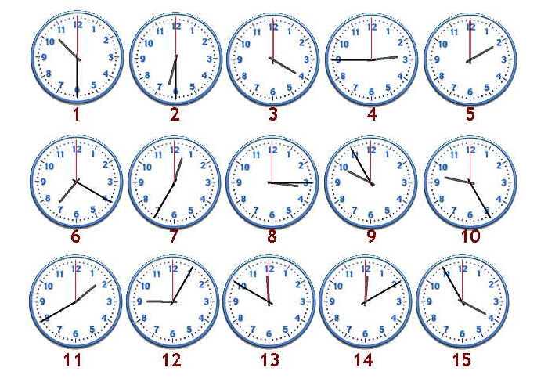
Il est quelle heure?

Slide 13
Отрицание (доп. Упр.)
Ответьте на вопросы отрицательно:
Il y a un train à 8 heures? Vous avez une réunion? Tu fais un projet? Vous voulez une tarte? Ils aiment le sport? Il y a un terrain de sport près de l’école? Vous avez des sacs noirs? | Il y a une piscine à l’université? Il y a un jardin près de la mairie? Vous avez une voiture? Tu veux un café? Il y a des voyageurs à la gare? Vous avez des billets? Tu aimes les cravates?

Slide 14
Отрицание (доп. Упр. 2)
Ответьте на вопросы отрицательно:
Il y a un TGV à 7 heures ? Vous avez un livre sur l’histoire ? Tu veux un chocolat chaud (горячий) ? Vous voulez des crêpes ? Ils aiment l’opéra ? Il y a un parking près de l’école ? Vous avez des sacs bleus ? C’est un roman ? | Il y a une salle de sport à l’université ? Il y a une piscine près de l’hôtel ? Vous avez un jardin ? Ils veulent des croissants ? Il y a des voyageurs à la gare? Vous avez des billets? Tu aimes la peinture abstraite ? Ce sont des poèmes ?

Slide 15
Vouloir / Pouvoir (доп. Упр.)
Traduisez.
Я хочу поехать в Париж. Он хочет уехать в 7 часов. Ты хочешь увидеть этот фильм. Мы хотим обедать. Они хотят открыть магазин. Вы хотите поговорить с нами? | Ты можешь быть серьезным. Они могут сделать эти упражнения. Я могу остаться дома. Он не может найти свой билет. Мы можем посмотреть телевизор. Вы можете работать в мэрии.

Slide 16
Dire / Parler (доп. Упр.)
Dire ou parler ?
Mon ami _________________ de ses vacances. Mon ami _______________ le nom de ce livre. Vous _______________ de cet homme avec respect. Le professeur _______________ à ses élèves de Balzac. Que ______________ cette annonce ? Elle ____________ que le théâtre est fermé (закрыт). Qu’est-ce que vous ______________ ? Il ________________ de ses grands-parents. Qu’est-ce qu’il _______________ de ses grands-parents ? Il ne veut pas _________________ de ses problèmes. Qu’est-ce que Claire _______________ de Marc ? Elle ______________ que c’est un homme sérieux. Je ne peux pas _______________ ça à ma femme !

